Slide 1

이것이 취업을 위한 컴퓨터 과학이다 with CS 기술 면접
Chapter 03 운영 체제
03-4 CPU 스케줄링
강민철
https://minchul.net
https://youtube.com/@kangminchul

Slide 2
Chapter 01 기술 면접과 실무를 위한 컴퓨터 과학
01-1 원리를 모르는 개발자는 뛰어난 개발자가 아니다
01-2 컴퓨터 과학 지도 그리기: 기술 면접에 대비하고 싶다면
Chapter 02 컴퓨터 구조
02-1 컴퓨터 구조의 큰 그림
02-2 컴퓨터가 이해하는 정보
02-3 CPU
02-4 메모리
02-5 보조기억장치와 입출력장치
Chapter 03 운영체제
03-1 운영체제의 큰 그림
03-2 프로세스와 스레드
03-3 동기화와 교착 상태
03-4 CPU 스케줄링
03-5 가상 메모리
03-6 파일 시스템

Slide 3
Chapter 03-4
CPU 스케줄링

Slide 4
Chapter 03-4 CPU 스케줄링(1)
CPU 스케줄링(CPU scheduling)
운영체제의 CPU 배분 방법
CPU 스케줄링 알고리즘
CPU 스케줄링의 절차
CPU 스케줄러(CPU scheduler)
CPU 스케줄링 알고리즘을 결정하고 수행하는 운영체제의 일부분

Slide 5
Chapter 03-4 CPU 스케줄링(2)
여기서 잠깐
실행의 문맥이 있다면 모두 스케줄링의 대상
프로세스뿐만 아니라 스레드도 CPU 스케줄링의 대상 -실행의 문맥을 가지고 있는 모든 것을 스케줄링할 수 있기 때문임
다만, 책에서는 매번 ‘프로세스와 스레드’를 모두 언급하지 않고, 실행의 문맥이 있다는 일반적인 의미로 ‘프로세스를 스케줄링한다’고 표현

Slide 6
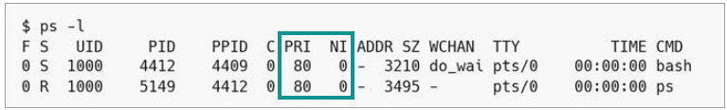
Chapter 03-4 CPU 스케줄링(3)
우선순위
운영체제는 프로세스별 우선순위(priority)를 판단하여 PCB에 명시하고, 우선순위가 높은 프로세스에는 CPU의 자원을 더 빨리, 더 많이 할당
사용자가 일부 프로세스의 우선순위를 직접 높일 수도 있음
운영체제마다 프로세스의 우선순위를 직접 확인할 수 있는 방법을 제공
유닉스, 리눅스, 맥OS 등의 유닉스 체계의 운영체제에서는 ps 명령어를 통해 다음과 같이 프로세스의 우선순위를 확인

Slide 7
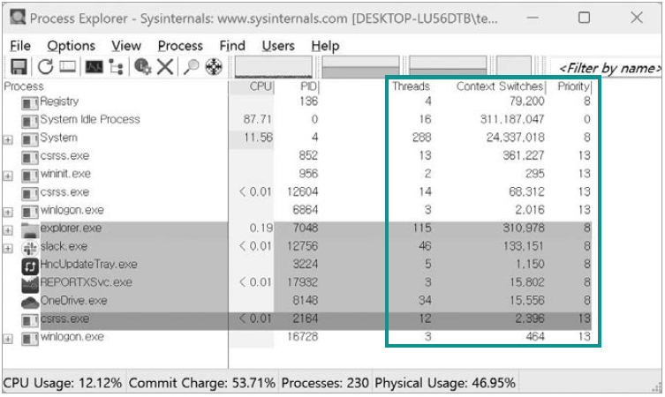
Chapter 03-4 CPU 스케줄링(4)
윈도우에서는 Process Explorer라는 소프트웨어의 ‘Priority’ 항목을 통해 확인
앞서 정리했던 스레드 수(Threads), 문맥 교환의 발생 횟수(Context Switches)도 확인 가능

Slide 8
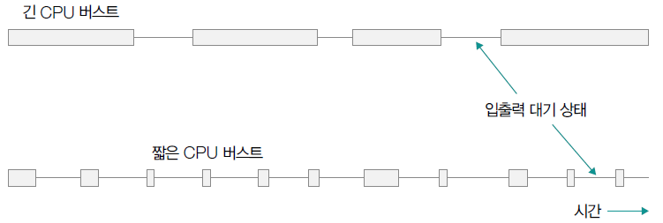
Chapter 03-4 CPU 스케줄링(5)
CPU 활용률(CPU utilization) - 전체 CPU의 가동 시간 중 작업을 처리하는 시간의 비율
높은 CPU 활용률을 유지하기 위해 기본적으로 입출력 작업이 많은 프로세스의 우선순위를 높게 유지
CPU 버스트(CPU burst) - 프로세스가 CPU를 이용하는 작업
입출력 버스트(I/O burst) - 입출력장치를 기다리는 작업
입출력 집중 프로세스(I/O bound process)
비디오 재생이나 디스크 백업 작업을 담당하는 프로세스
CPU 집중 프로세스(CPU bound process)
복잡한 수학 연산이나 그래픽 처리 작업을 담당하는 프로세스

Slide 9
Chapter 03-4 CPU 스케줄링(6)
입출력 집중 프로세스는 실행 상태보다 입출력을 위한 대기 상태에 더 많이 머무름
CPU 집중 프로세스는 대기 상태보다 실행 상태에 더 많이 머무름
각자 주로 머무르는 상태가 다르기 때문에 모든 프로세스가 동일한 시간의 빈도로 CPU를 사용하는 것은 합리적이지 않음
입출력 집중 프로세스와 CPU 집중 프로세스가 동시에 CPU의 자원을 요구하는 경우
입출력 집중 프로세스를 가능한 빨리 실행시켜 끊임없이 입출력장치를 작동시킨 다음, CPU 집중 프로세스에 집중적으로 CPU를 할당하는 것이 더 합리적
운영체제는 프로세스마다 우선순위를 부여해 CPU를 할당
모든 프로세스가 CPU를 차례대로 돌아가며 사용하는 것보다 상황에 맞게 CPU를 배분하는 것이 더 효율적

Slide 10
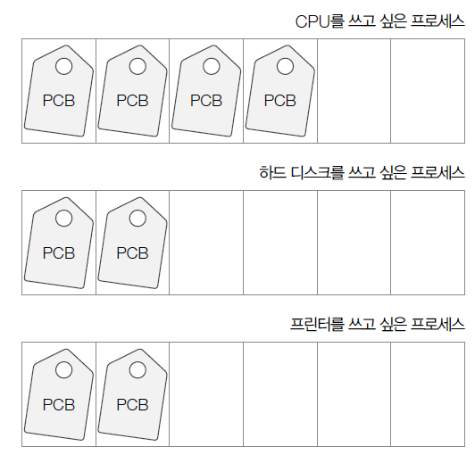
Chapter 03-4 CPU 스케줄링(7)
스케줄링 큐
스케줄링 큐(scheduling queue)
CPU를 이용하고 싶은 프로세스의 PCB와 메모리로 적재되고 싶은 프로세스의 PCB, 특정 입출력장치를 이용하고 싶은 프로세스의 PCB를 큐에 삽입하여 줄 세우는 것

Slide 11
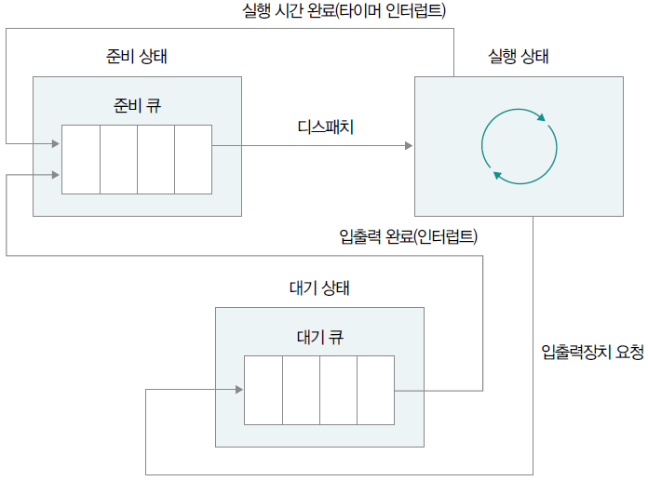
Chapter 03-4 CPU 스케줄링(8)
준비 큐(ready queue) - CPU를 이용하고 싶은 프로세스의 PCB가 서는 줄
대기 큐(waiting queue) - 대기 상태에 접어든 프로세스의 PCB가 서는 줄

Slide 12
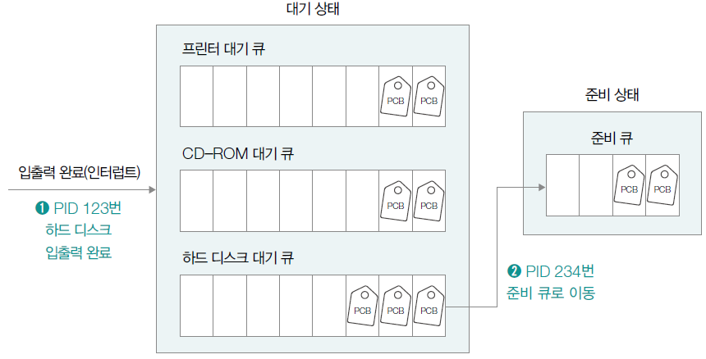
Chapter 03-4 CPU 스케줄링(9)
스케줄링 큐의 작동 순서
같은 입출력장치를 요구한 프로세스들은 같은 대기 큐에서 기다림
입출력이 완료되어 완료 인터럽트가 발생하면 운영체제는 대기 큐에서 작업이 완료된 PCB를 찾고, 이 PCB를 준비 상태로 변경한 뒤 큐에서 제거 - 해당 PCB는 준비 큐로 이동

Slide 13

Chapter 03-4 CPU 스케줄링(10)
선점형 스케줄링과 비선점형 스케줄링
프로세스가 종료되지 않았음에도 실행 도중 스케줄링이 수행되는 대표적인 두 시점
선점형 스케줄링(preemptive scheduling)
①과 ②모든 상황에서 수행되는 스케줄링 유형
비선점형 스케줄링(non-preemptive scheduling)
①상황에서만 수행되는 스케줄링 유형

Slide 14
Chapter 03-4 CPU 스케줄링(11)
선점형 스케줄링과 비선점형 스케줄링의 특징
선점형 스케줄링
장점 - 언제든 더 급한 프로세스가 끼어들어 CPU를 사용할 수 있으므로 한 프로세스의 CPU 독점을 막고 여러 프로세스에 골고루 CPU 자원을 배분
단점 - 문맥 교환 과정에서 오버헤드가 발생 가능
비선점형 스케줄링
장점 - 선점형 스케줄링보다 문맥 교환의 횟수가 적기 때문에 상대적으로 오버헤드의 발생이 적음
단점 - 어떤 프로세스가 CPU를 사용 중이라면 당장 CPU를 사용해야 하는 프로세스라도 무작정 기다리는 수밖에 없음

Slide 15
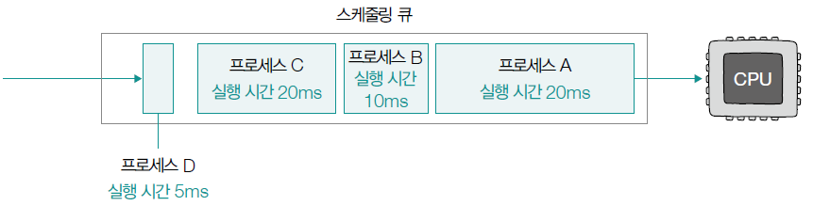
Chapter 03-4 CPU 스케줄링(12)
CPU 스케줄링 알고리즘
선입 선처리(FCFS, First Come First Served) 스케줄링
단순히 준비 큐에 삽입된 순서대로 먼저 CPU를 요청한 프로세스부터 CPU를 할당
때때로 프로세스들이 기다리는 시간이 매우 길어질 수 있다는 부작용
호위 효과(convoy effect)
먼저 삽입된 프로세스의 오랜 실행 시간으로 인해 나중에 삽입된 프로세스의 실행이 지연되는 문제

Slide 16
Chapter 03-4 CPU 스케줄링(13)
최단 작업 우선(SJF, Shortest Job First) 스케줄링
준비 큐에 삽입된 프로세스 중 CPU를 이용하는 시간의 길이가 가장 짧은 프로세스부터 먼저 실행
최단 작업 우선 스케줄링은 기본적으로 비선점형 스케줄링 알고리즘으로 분류되지만, 뒤에서 언급할 ‘최소 잔여 시간 우선 스케줄링’처럼 선점형으로 구현될 수도 있음
라운드 로빈(round robin) 스케줄링
선입 선처리 스케줄링에 타임 슬라이스라는 개념이 더해진 스케줄링 방식
타임 슬라이스(time slice) - 프로세스가 CPU를 사용하도록 정해진 시간
큐에 삽입된 프로세스들이 삽입된 순서대로 CPU를 이용하되, 정해진 타임 슬라이스만큼만 CPU를 이용하는 선점형 스케줄링
프로세스가 정해진 시간을 모두 사용하고도 완료되지 않으면 문맥 교환이 발생해 다시 큐의 맨 뒤에 삽입
최소 잔여 시간 우선(SRT, Shortest Remaining Time) 스케줄링
최단 작업 우선 스케줄링과 라운드 로빈 스케줄링을 합친 스케줄링 방식
프로세스로 하여금 정해진 타임 슬라이스만큼 CPU를 이용하되, 남아 있는 작업시간이 가장 적은 프로세스를 다음으로 CPU를 이용할 프로세스로 선택

Slide 17
Chapter 03-4 CPU 스케줄링(14)
우선순위(priority) 스케줄링
프로세스에 우선순위를 부여하고, 가장 높은 우선순위를 가진 프로세스부터 실행
아사(starvation) 현상
우선순위가 높은 프로세스를 먼저 처리하는 방식이기 때문에 우선순위가 낮은 프로세스는 (준비 큐에 먼저 삽입되었더라도)우선순위가 높은 프로세스로 인해 계속해서 실행이 연기될 수 있음
에이징(aging)
오랫동안 대기한 프로세스의 우선순위를 점차 높이는 방식

Slide 18
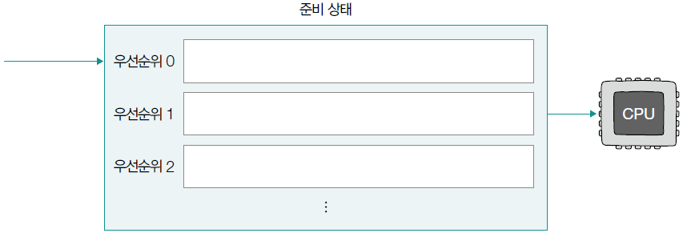
Chapter 03-4 CPU 스케줄링(15)
다단계 큐(multilevel queue) 스케줄링
우선순위 스케줄링의 발전된 형태 - 우선순위별로 여러 개의 준비 큐를 사용
우선순위가 가장 높은 큐에 있는 프로세스를 먼저 처리하고, 우선순위가 가장 높은 큐가 비어 있게 되면, 그 다음으로 우선순위가 높은 큐에 있는 프로세스를 처리

Slide 19
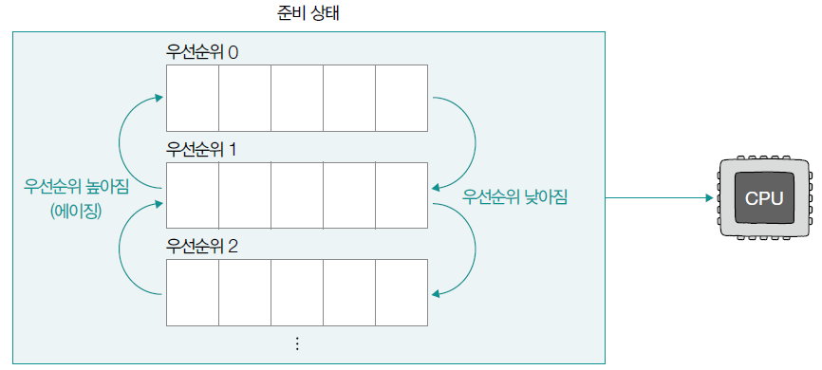
Chapter 03-4 CPU 스케줄링(16)
다단계 피드백 큐(multilevel feedback queue) 스케줄링
다단계 큐 스케줄링과 비슷하게 동작하지만, 프로세스들이 큐 사이를 이동할 수 있음
다단계 피드백 큐 스케줄링에 새롭게 진입하는 프로세스는 먼저 우선순위가 가장 높은 우선순위 큐에 삽입되고, 타임 슬라이스 동안 실행
비교적 CPU를 오래 사용해야 하는 ‘CPU 집중 프로세스’들의 우선순위는 낮아지고, 비교적 CPU를 적게 사용해야 하는 ‘입출력 집중 프로세스’들은 우선순위가 높은 큐에서 실행이 끝남
아사 현상을 예방하기 위해 낮은 우선순위 큐에서 오래 기다리고 있는 프로세스들을 높은 우선순위 큐로 이동시키는 에이징 기법을 적용할 수도 있음

Slide 20
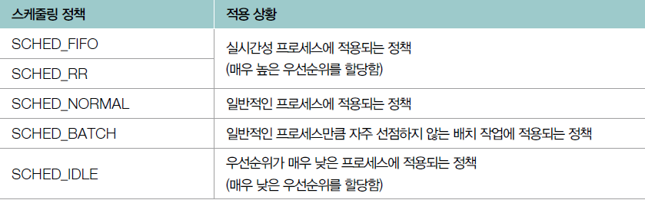
Chapter 03-4 CPU 스케줄링(17)
리눅스 CPU 스케줄링
리눅스 운영체제의 스케줄링 정책(scheduling policy)

Slide 21

Chapter 03-4 CPU 스케줄링(18)
RT(Real-Time) 스케줄러에 의해 이뤄지는 스케줄링
실시간성이 강조된 프로세스(실시간 프로세스)에 적용되는 스케줄링 정책
SCHED_FIFO(First-In-First-Out)
SCHED_RR(Round Robin)
일반적인 프로세스에 적용되는 스케줄링 정책
SCHED_NORMAL
CFS(Completely Fair Scheduler) CPU 스케줄러에 의한 스케줄링
CFS - 프로세스에 대해 ‘완전히 공평한 CPU 시간 배분’을 지향하는 CPU 스케줄러
프로세스가 ‘실제로 실행된 시간(runtime)’이 아닌, 프로세스의 ‘가중치(weight)’를 고려한 가상 실행 시간(vruntime, virtual runtime)에 의한 스케줄링

Slide 22
Chapter 03-4 CPU 스케줄링(19)
CFS로 스케줄링되는 프로세스들의 타임 슬라이스는 프로세스의 가중치에 따라 결정
프로세스의 가중치가 높아지면 타임 슬라이스도 크게 할당

Slide 23
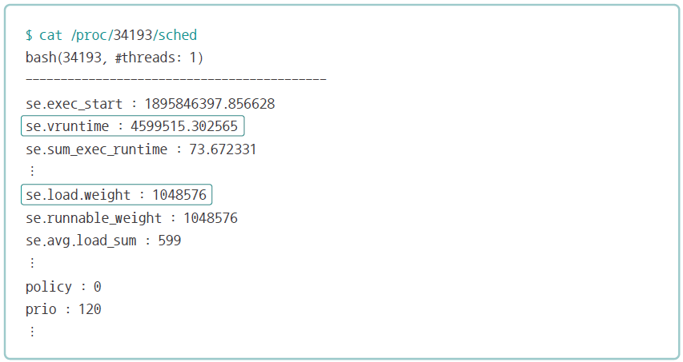
Chapter 03-4 CPU 스케줄링(20)
vruntime과 가중치는 리눅스 ‘/proc/< PID>/sched’라는 파일을 출력하는 명령어를 통해 확인
예시) PID가 ‘34913’인 프로세스의 vruntime, 가중치 등

Slide 24
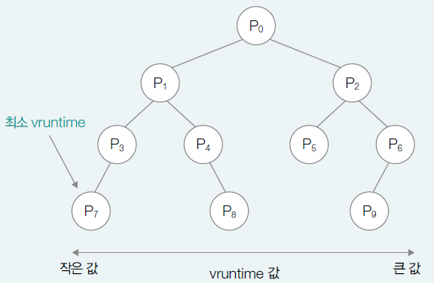
Chapter 03-4 CPU 스케줄링(21)
여기서 잠깐
vruntime 최솟값 빠르게 골라내기
커널(CFS 스케줄러)은 수많은 프로세스 중 vruntime이 가장 작은 프로세스를 빠르게 선별
RB 트리 자료구조를 활용
RB 트리 - 여러 값 중 최솟값과 최댓값을 빠르고 효율적으로 찾아낼 수 있는 자료구조

Slide 25
email: tegongkang@gmail.com
website: https://minchul.net
youtube: https://youtube.com/@kangminchul

